Slide 1

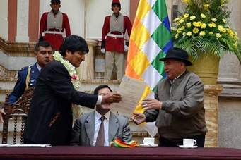

POLITICAS SOCIALES
REALIDAD ECONOMICA Y SOCIAL DE BOLIVIA
LIC. FREDDY DEL CASTILLO M.
2015

Slide 2


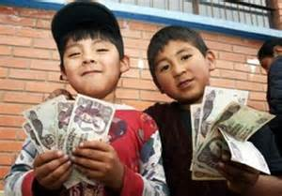

INTRODUCCION:
Las nuevas políticas de gobierno implementadas en el Estado Plurinacional de Bolivia, como el Modelo Económico Social Comunitario Productivo permitieron la creación de los bonos Juancito Pinto, Renta Dignidad y Juana Azurduy, mismos que hasta el momento beneficiaron a 4.583.422 bolivianas y bolivianos, cifra que representa el 41,6% de la población boliviana.

Slide 3


En el caso del Bono Juancito Pinto, en la gestión anterior 19,9% de la población boliviana, 2.189.813 estudiantes de los niveles de primaria y secundaria se beneficiaron con el pago de Bs200 con el objetivo de disminuir la deserción escolar. Se debe resaltar que por determinación del Órgano Ejecutivo este bono que llega a los alumnos de establecimientos fiscales y de convenio se amplió de 4to a 6to de secundaria.
Además, desde 2008 hasta el año anterior 1.091.966 personas de la tercera edad recibieron la Renta Dignidad, como parte de la aplicación de una política social que beneficia a uno de los sectores más vulnerables de la población. Los beneficiarios de la Renta Dignidad representan el 9,9% de la población del país, reciben el pago de Bs200 cada mes cuando son jubilados y Bs250 para aquellos que no reciben una renta mensual. Además, el Gobierno Nacional, el año anterior, estableció el aguinaldo de la Renta Dignidad.
En ese sentido, el número de beneficiarios del Bono Juana Azurduy entre 2009 y 2014 alcanzó a 1.301.643, que representa al 11,8% respecto a la población del país. El Gobierno Nacional otorga un total de Bs 1.820 en 33 meses con el objetivo de disminuir los niveles de mortalidad materno infantil, distribuidos en cuatro controles prenatales de Bs50, parto y post parto Bs120 y 12 pagos bimensuales de Bs125 hasta que la niña o niño cumpla 2 años.

Slide 4

DIAGNOSTICO DEL SECTOR:
El ministro de Economía y Finanzas Públicas, Luis Arce Catacora, explicó que los bonos sociales son un factor fundamental del Modelo Económico Social Comunitario Productivo que hace referencia a la redistribución de los recursos como resultado de la Nacionalización de los hidrocarburos y de los recursos naturales. Estos bonos permitieron mejorar la calidad de vida los bolivianos y reducir la extrema pobreza de 37,7% en 2006 a 18,8% en 2013.
La autoridad sostuvo que como resultado del pago de los bonos sociales los “bolivianos empezaron a tener mayores ingresos”, lo que aumentó la capacidad de demanda de bienes y servicios en el mercado interno.
En ese marco, Arce remarcó que esta política social aplicada por el Gobierno Nacional del presidente, Evo Morales, es uno de los factores que mueve el crecimiento de la economía nacional y que se mantendrá vigente. Además recordó que durante los gobiernos neoliberales, esta medida estuvo proscrita porque sólo tenían como objetivo la concentración de los ingresos en unos cuantos sectores en desmedro de una gran mayoría de la población boliviana.

Slide 5


Cerca de la mitad de la población boliviana se beneficia de los bonos sociales que entrega el Gobierno para reducir la extrema pobreza y mejorar la calidad de vida de sus habitantes.
El informe Memoria de la Economía 2014, presentado por el Ministerio de Economía y Finanzas Públicas, señala que 4,5 millones de personas, es decir 41,6% de la población, se beneficia de los bonos sociales (transferencias condicionadas en efectivo).
Según los datos del Censo Nacional de Población y Vivienda 2012, en Bolivia existen 10.027.254 habitantes.
El año pasado, el Bono Juancito Pinto benefició a 2,2 millones de estudiantes (19,9%), el Bono Juan Azurduy a 1,3 millones de madres y niños (11,8) y la Renta Dignidad a más de un millón de adultos mayores, es decir a 9,9%.
De acuerdo con los datos del Ministerio de Economía y Finanzas Públicas, el año 2013, los bonos sociales beneficiaron al 36,6% de la población y el año pasado la cobertura de esos bonos subió a 41,6%.
Principales objetivos

Slide 6
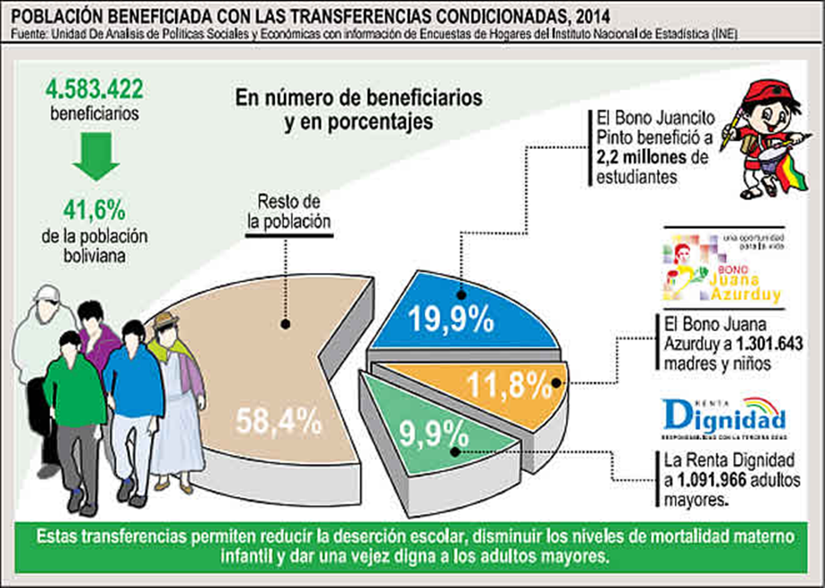
EVALUACION Y ESTADO DEL SECTOR:

Slide 8
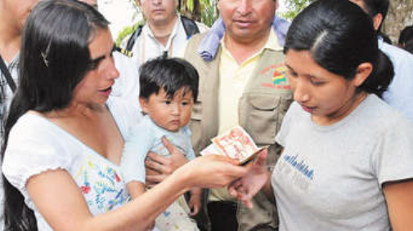
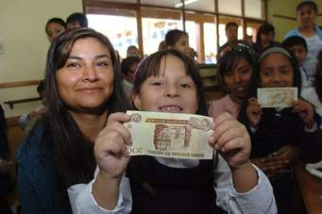
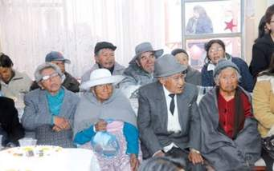
En los últimos ocho años, desde que en 2005 el presidente Evo Morales creó el Bono Juancito Pinto para disminuir la deserción escolar, ese índice en el nivel primario se redujo de 6% a 1,8% y en el nivel secundario de 11% a 4%. "En la gestión 2005 la deserción escolar en el nivel primario teníamos 6 por ciento, ahora en el 2013 estamos con 1,8 por ciento, mientras que en el nivel secundario teníamos 11 por ciento ahora 4 por ciento", ratificó el ministro de Educación, Roberto Aguilar.
El Gobierno, al tiempo de instituir el Bono Juancito Pinto ha argumentado que su finalidad es acabar con la deserción y la marginalidad escolar, mantenerlos en las escuelas a los que ya están matriculados y tentarlos a que concurran a las aulas a los que aún no han logrado matricularse. Tan importante papel debería cumplir la asignación anual de Bs. 200 a cada niño y joven que concurre a los centros educativos. Probablemente el planteamiento en sus inicios tuvo una fuerte dosis demagógica y electoral, lo intolerable es que a dos o tres años de vigencia del bono el Gobierno proclama que prácticamente estos flagelos de la educación están a punto de acabarse.

Slide 9
MARCO NORMATIVO:
Mediante el Decreto Supremo 28899 del 26 de octubre de 2006 se instituye el Bono Juancito Pinto con el fin de reducir la deserción escolar.
El 28 de noviembre de 2007, bajo Ley 3791, se promulgó la Renta Universal de Vejez Renta Dignidad. Esta prestación vitalicia está dirigida a la población mayor a 60 años. Los adultos mayores que no tienen una jubilación reciben una renta mensual de Bs 250, mientras que los jubilados reciben mensualmente Bs 200.
El Bono Juana Azurduy, establecido mediante DS 066 del 3 de abril de 2009, fue creado para reducir la mortalidad materna infantil. En total se cancelan Bs 1.820 que son otorgados a través de 4 pagos de Bs 50. (Cambio)

Slide 10
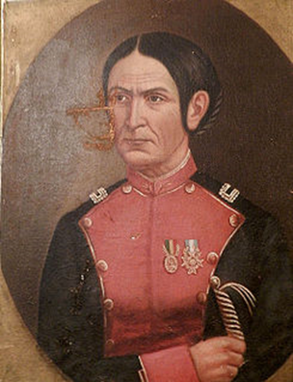
PERSPECTIVAS:
La transferencia de los bonos sociales se constituye en una de las políticas estratégicas del actual Gobierno porque está orientada a una redistribución de la riqueza y reducción de la extrema pobreza.
Con estos programas de asistencia social se busca incentivar el consumo mediante la entrega de dinero en efectivo a las familias bolivianas.

Slide 11
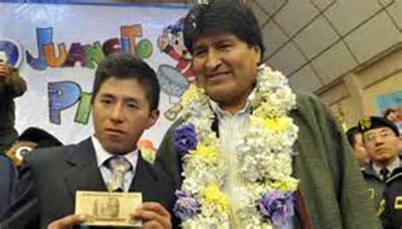

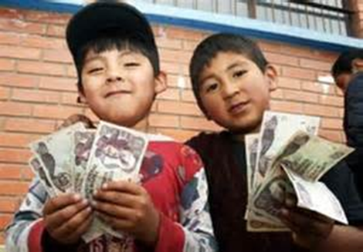

BONO JUANCITO PINTO

Slide 12
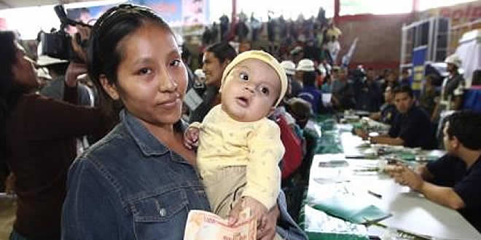
BONO JUANA AZURDUY

Slide 13
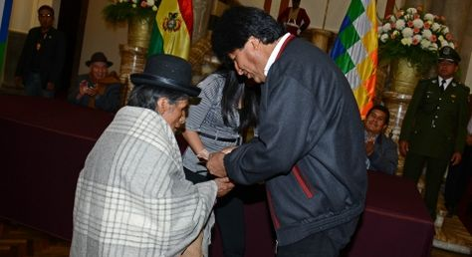
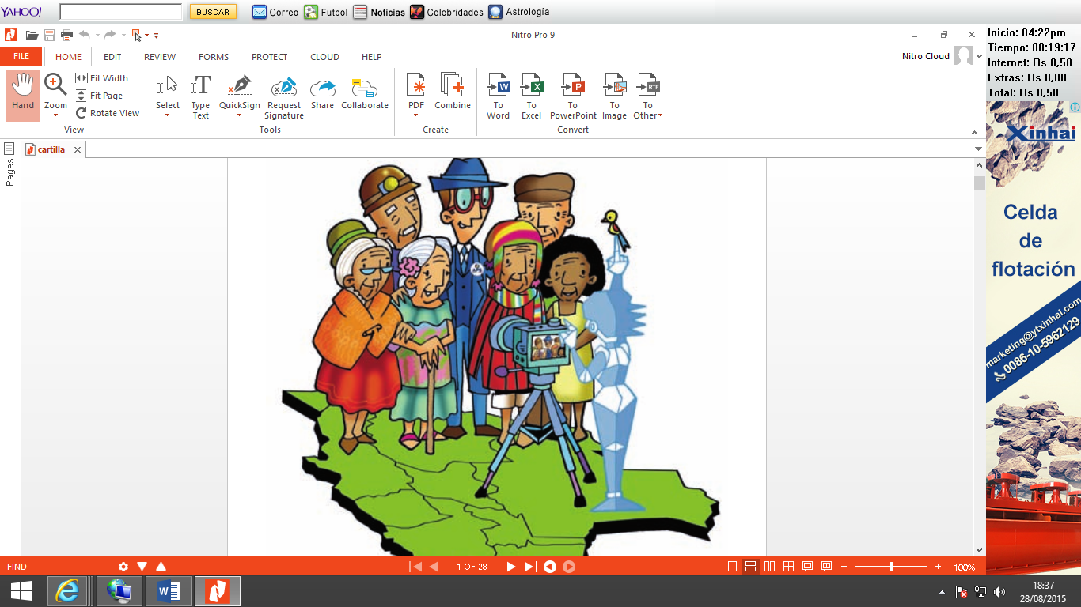
RENTA DIGNIDAD

Slide 14
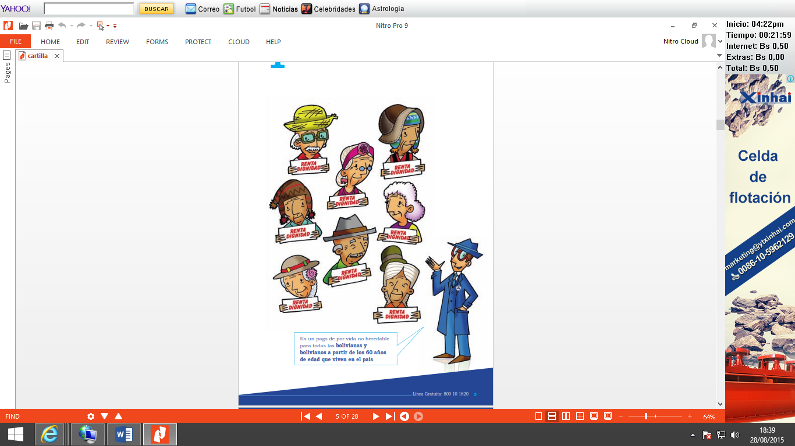

Slide 15
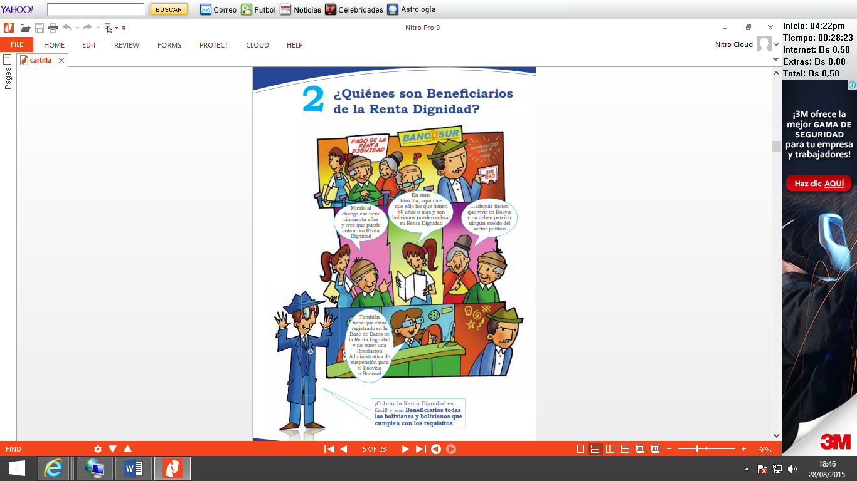

Slide 16
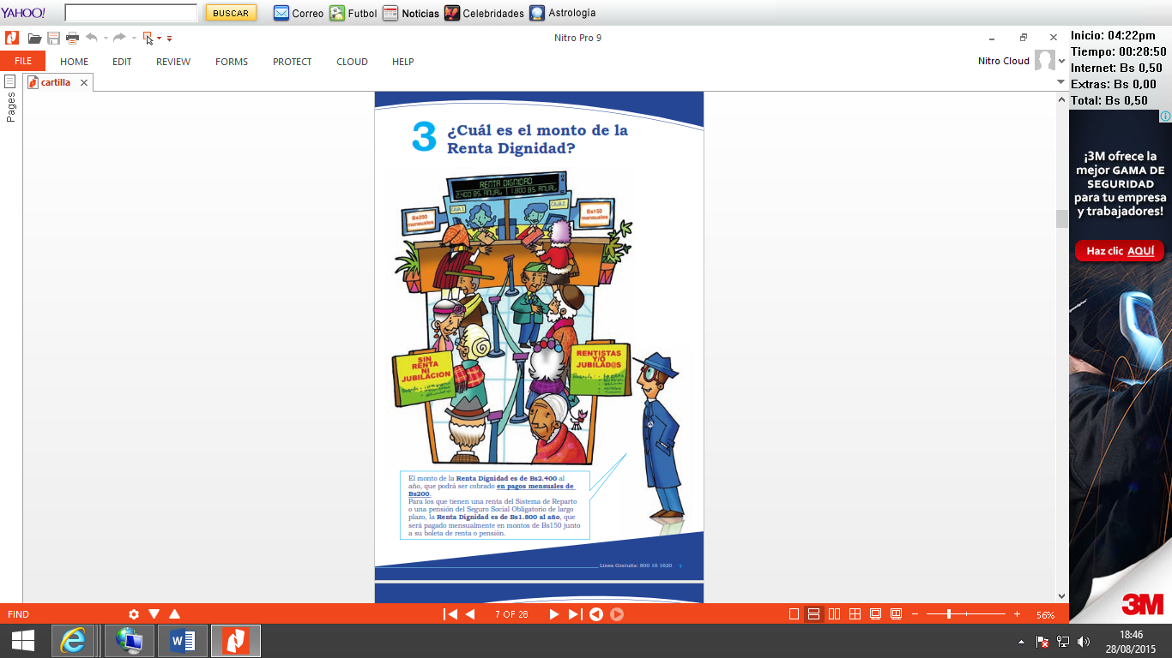

Slide 17


Slide 18
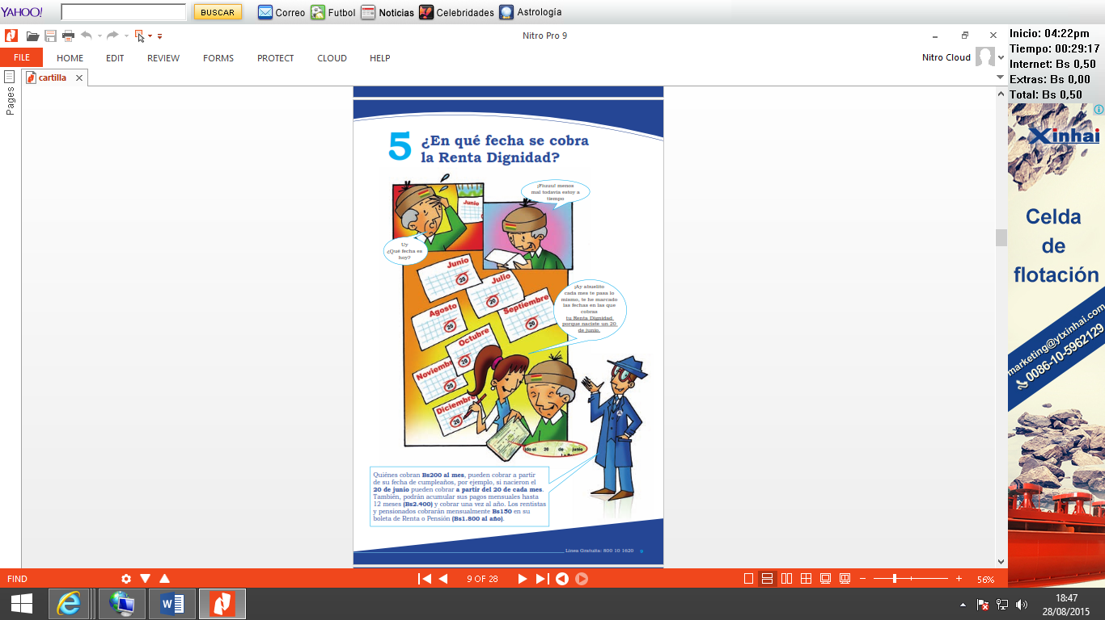

Slide 19
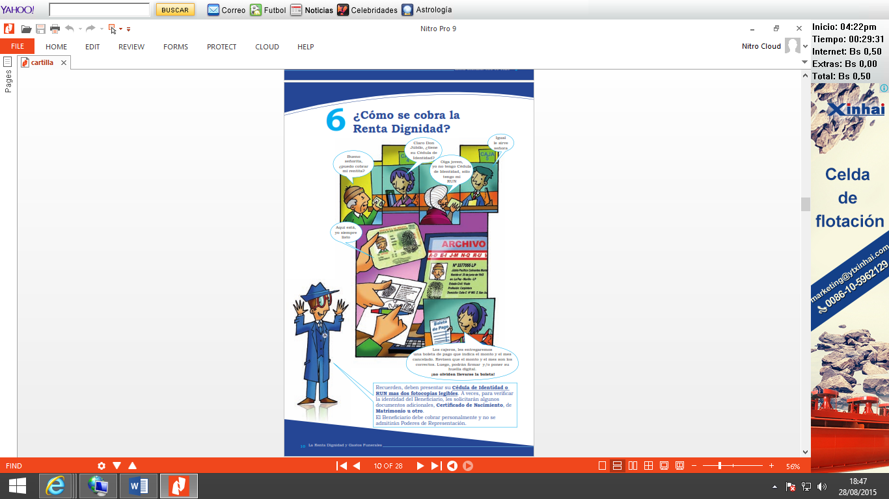

Slide 20

BIBLIOGRAFIA:
Bibliografía[editar]
• Historia de Bolivia,5º edición, editorial Gisbert.
• http://banderaenalto.blogspot.com/2011/04/juancito-pinto-el-nino-heroe.html
• http://www.la-razon.com/versiones/20061105_005716/nota_250_353001.htm

